Slide 1
Презентация на тему:
«Здоровьесберегающие технологии на уроках математики»
Биматова Н.З.
2023

Slide 2
Современные педагогические технологии, используемые в образовательном процессе, сегодня рассматриваются не только как средство достижения планируемых образовательных результатов, но и как средство сохранения здоровья участников образовательного процесса.
Здоровье, по концепции стандартов образования, понимается как совокупность нескольких составляющих, среди которых:
физическое,
психическое,
духовное,
социальное здоровье.
Нет какой-то одной единственной уникальной технологии здоровья. Здоровьесбережение может выступать как одна из задач образовательного процесса. Только благодаря комплексному подходу к обучению могут быть успешно решены задачи формирования и укрепления здоровья студентов.

Slide 3
Здоровье студентов определяется исходным состоянием его здоровья на момент поступления в техникум.
Согласно статистическим данным, к моменту окончания школы 2,5% выпускников остаются полностью здоровыми, соответственно 97,5% имеют проблемы со здоровьем, а 70% из них имеют хронические заболевания.

Slide 4
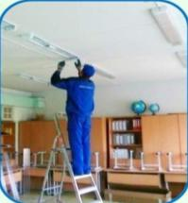
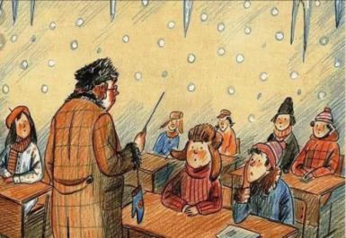
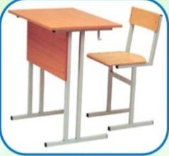
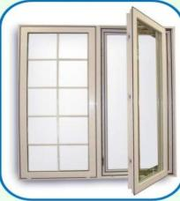
Факторы, негативно воздействующие на здоровье студентов:
1
-несоблюдение гигиенических требований в организации образовательного процесса; недостаточное финансирование учебного заведения.
правильная величина парт и стульев
хорошая освещенность
оптимальный тепловой режим
свежий воздух

Slide 5

2
-перегрузка учебных программ,
-интенсификация учебного процесса,
-несовершенство учебных программ и технологий,
-несоответствие технологий и программ обучения возрастным, индивидуальным и психологическим особенностям обучающихся

Slide 6
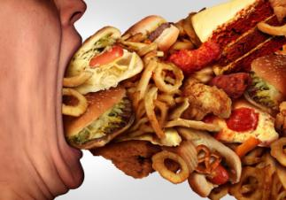
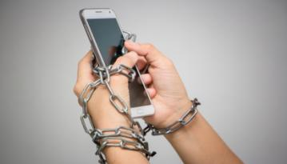
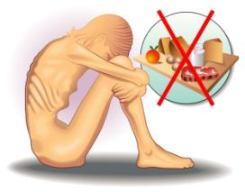


3
- недостаток двигательной активности обучающихся (гиподинамия)
- «мобильная зависимость» (номофобия-страх остаться без мобильного телефона, интернета)
- неправильное питание,
- несоблюдение режима дня,
- низкая культура в вопросах здоровья у обучающихся, граничащая с полным отрицанием проблем

Slide 7
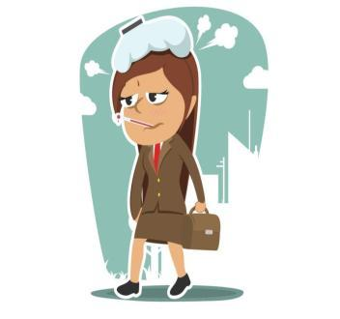
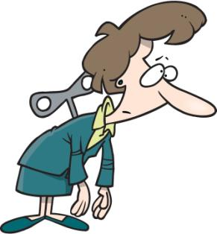
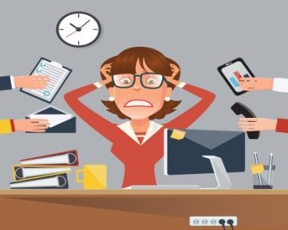
4
- неблагополучное состояние здоровья преподавателя и обучающихся (болезни, стрессовые ситуации, высокие нагрузки)

Slide 8
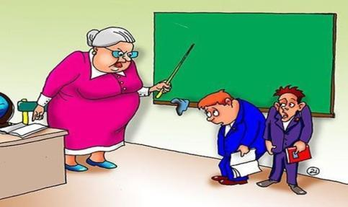
5
- авторитарный стиль преподавания; отсутствие индивидуального подхода к обучающимся; использование преимущественно обучающих технологий в ущерб воспитательным;
- слабое использование технологий, дающих обучающимся опыт «успеха» и «радости», необходимый для поддержания психологического здоровья и эффективной социально- психологической адаптации;
- недостаточное развитие у учителей личностных качеств, необходимых для реализации здоровьесберегающих технологий (толерантности, доброжелательности, чувства юмора и др.)

Slide 9
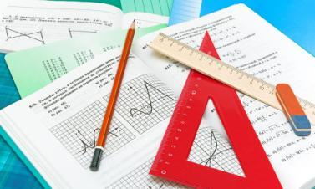
Здоровьесбережение на уроках математики
Математика считается одним из самых трудных учебных дисциплин для усвоения. При изучении этого предмета обучающимся приходится испытывать значительные интеллектуальные, психоэмоциональные нагрузки.
Специфические особенности математики:
содержание урока математики не является автономным, оно разворачивается с опорой на ранее изученное, подготавливая базу для освоения новых знаний, что связано со строгой логикой построения курса математики;
в процессе обучения математике теоретический материал осознается и усваивается в процессе решения задач, потому на уроках математики теория чаще всего не изучается в отрыве от практики.

Slide 10
1
Чередование формы и видов деятельности на уроке
Однообразная деятельность очень утомительна для любого человека. Поэтому при планировании урока математики нужно не допускать однообразия работы. В норме должно быть 4-7 смен видов деятельности на уроке.
Однако чередование видов деятельности не может быть произвольным. В тех случаях, когда учащиеся способны длительное время заниматься однотипной умственной работой, частые переходы нарушают интенсивность труда, ослабляют стимулирующее влияние работы на дальнейшее ее течение.

Slide 11
письменная работа
устная работа
работа у доски
самостоятельная работа
работа с учебником (устно и письменно)
работа в парах, группах
рассматривание наглядных пособий

Slide 12
2
Индивидуальный подход к обучающимся и дифференциация заданий
Разноуровневые задания, создание ситуации успеха нужны на каждом уроке.
Индивидуальный подход предполагает, что преподаватель очень хорошо знает своих обучающихся, знает их сильные и слабые стороны.
«Возбуждение умственного аппетита» к самостоятельной работе на уроке и дома. При индивидуальном подборе заданий, когда обучающиеся справляются с легкими задачами, предлагаются «более трудные», таким образом, закрепляется вера в собственные силы, в успех.
При оценке выполненной работы необходимо учитывать не только полученный результат, но и степень усердия обучающегося.

Slide 13
Виды дифференциации заданий на уроках математики:
дифференциация работы по степени самостоятельности обучающихся
дифференциация работы по характеру помощи обучающимся
дифференциация заданий по объёму учебного материала
дифференциация учебных заданий по уровню трудности

Slide 14
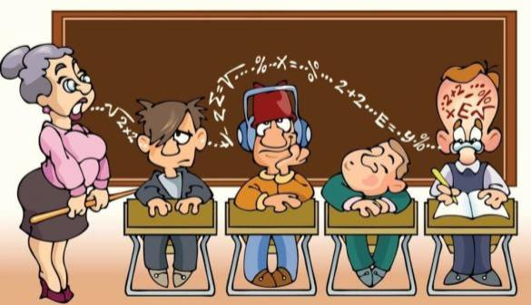
3
Использование различных средств обучения
Средства обучения математике необходимо подбирать так, чтобы студенты смогли включиться в работу в соответствии с индивидуальными возможностями, при этом «визуалы» смогли увидеть, «кинестеты» – ощутить, «аудиалы» – услышать.

Slide 15
Обучающимся трудно запомнить даже хорошо понятый материал. Для этого очень полезно развивать зрительную память, использовать различные формы выделения наиболее важного материала (подчеркнуть, обвести, записать более крупно, другим цветом).
Хорошие результаты дает хоровое и индивидуальное проговаривание иногда целых правил, иногда только отдельных терминов. Часто ученик, много раз слышавший сложный термин, понимающий его смысл, не в состоянии его произнести, что ставит его в неловкое положение перед товарищами.
Совместное с преподавателем эмоциональное переживание материала: восхищение ученым, сделавшим открытие, красивому решению задачи, переживание удачи и неудачи.

Slide 16
4
Комфортная психологическая обстановка на уроке Использование «интересных заданий» и заданий на воображение
Результат любого труда, а особенно умственного, зависит от настроения, от психологического климата – в недоброжелательной обстановке утомление наступает быстрее.
Антистрессовым моментом на уроке является стимулирование студентов к использованию различных способов решения, без боязни ошибиться, получить неправильный ответ.
Ребята должны идти на урок не со страхом получить плохую оценку, а с желанием приобрести новые знания.
Возбуждение сомнения в справедливости излагаемых истин, как преподавателем, так и студентами. Привыкание к безупречно правдивой, абсолютно верной информации ведет к угасанию ориентировочного рефлекса. Этим стимулируется мысль ученика, побуждая его и всех остальных находить убедительные доказательства, мотивировать свою точку зрения.

Slide 17
внимание к каждому мнению обучающегося
тактичное исправление допущенных ошибок
создание ситуации успеха
обращение к студенту по имени
строки из стихотворения или народная мудрость, корректный юмор
спокойная интонация речи
улыбка

Slide 18
5
Проведение физкультминуток и динамических пауз на уроках
Упражнения для глаз обязательно нужно включать в физкультминутку, так как они не только служат профилактикой нарушения зрения, но и благоприятны при неврозах, гипертонии, повышенном внутричерепном давлении.
Это следующие упражнения:
1) вертикальные движения глаз вверх-вниз; 2) горизонтальное вправо-влево; 3) вращение глазами по часовой стрелке и против; 4) закрыть глаза и представить по очереди цвета радуги как можно отчетливее; 5) на доске до начала урока начертить какую-либо кривую (спираль, окружность, ломаную), тригонометрическую окружность, предлагается глазами “нарисовать” эти фигуры несколько раз в одном, а затем в другом направлении
6) студенты закрытыми глазами выполняют построение многоугольника, многогранника, не поворачивая головы (одним движением глаз) отыскивают геометрическую фигуру, размещенную в классе, табличку с новым математическим термином

Slide 19
Заключение
Включение в уроки математики элементов здоровьесберегающих технологий делает процесс обучения интересным и занимательным, создаёт у студентов бодрое, рабочее настроение, облегчает преодоление трудностей в усвоении учебного материала, усиливает интерес к предмету.

